Slide 1
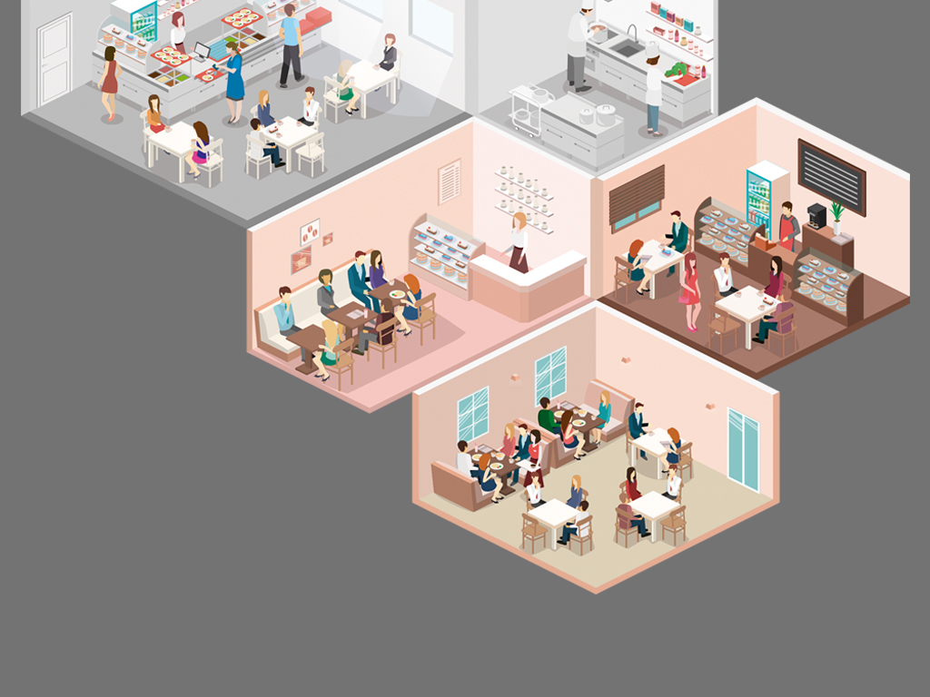
第12章 社會階層
授課教師：
解析消費者行為．謝明慧、吳淑玲著．前程文化出版

Slide 2
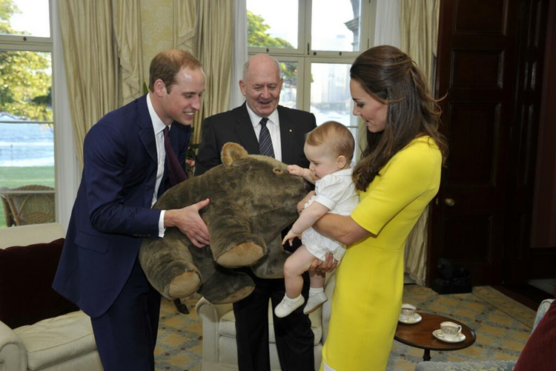
引導思考案例
在當今的社會結構上，也許已經沒有所謂的貴族階級存在，即使是英國的皇室也努力地要表現平易近人的形象，然而綜觀諸多社會或消費現象，我們必須承認，其實人與人之間的差異還是存在的。

Slide 3
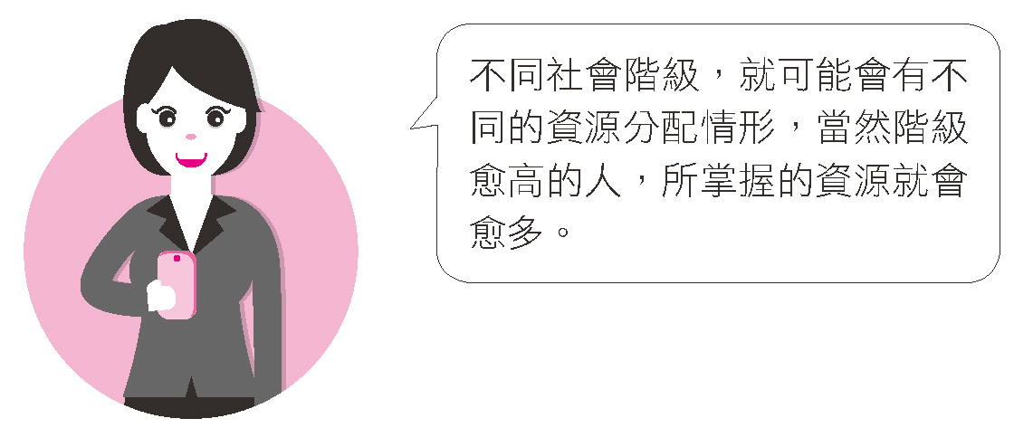
單元1 Oh！社會──社會階層的 定義
社會階層是什麼
社會階層即是依照個體或家庭不同的價值觀、生活型態、興趣、財富、地位、教育程度、經濟背景、行為等變數，將人們區分為不同的群體及區塊

Slide 4
單元2 社會階層衡量之問題
社會階層分類─美國
最高階層中又分為高－高（0.3%），如：承繼祖先高額遺產者
低－高（1.2%），如：新富階層及新興社會菁英等透過己身專業而帶來成就者
高－中（12.5%）三類，如：其他大學畢業而晉升專業經理人、擁有特定專才人士、懂得欣賞藝文且生活重心為上私人俱樂部者

Slide 5
單元3 我們都是這樣長大的── 社會階層對消費者的影響
收入和階層的關係確實相當密切，也相當程度決定消費者的購買行為，不過啊，「收入」和「階層」可不能被劃上等號唷！
你覺得『紅酒』這個產品，要以「收入」還是「階層」來判斷消費者的購買行為？

Slide 6
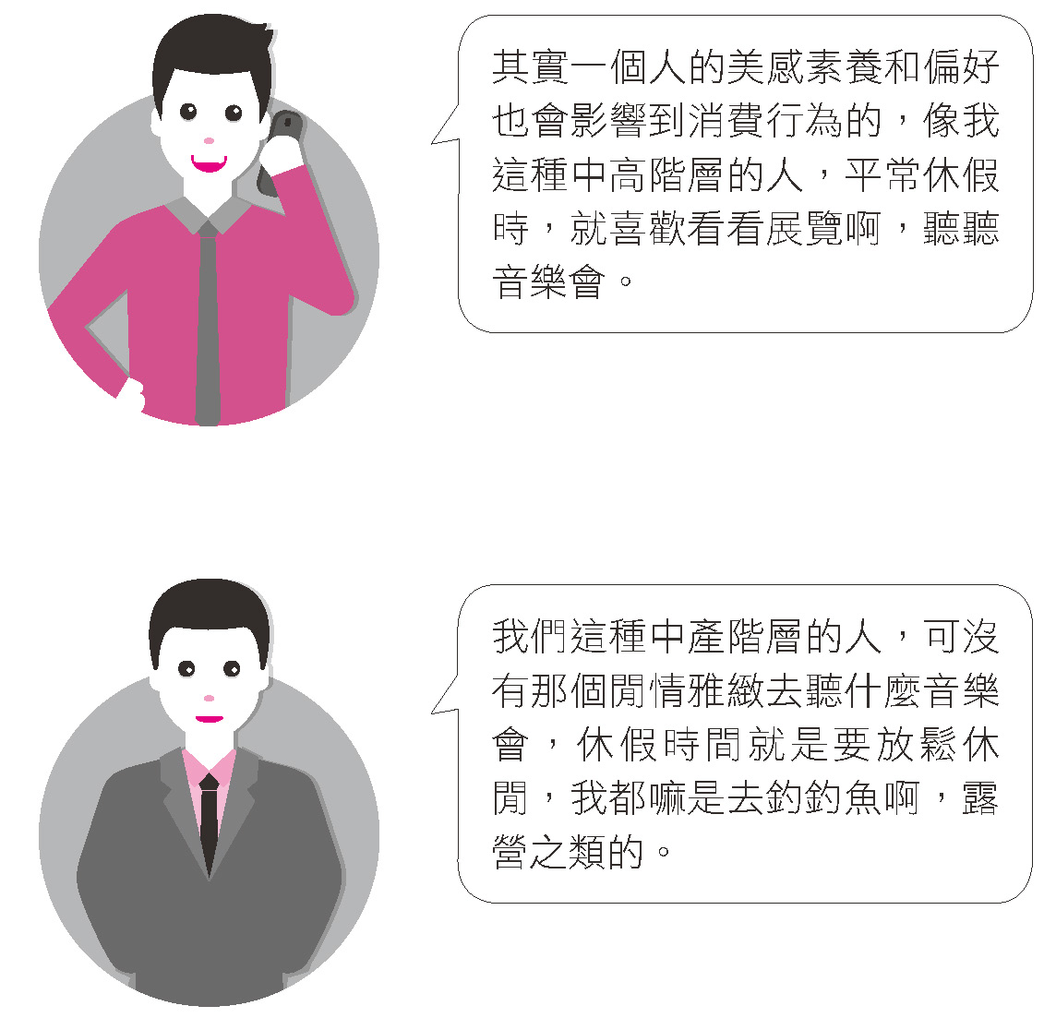
單元4 社會階層分群指標
品味素養

